Slide 1

UNIVERSITÀ DEGLI STUDI DI GENOVA
SCUOLA POLITECNICA
Dipartimento di Ingegneria Meccanica, Energetica, Gestionale e dei Trasporti
Corso di Laurea Magistrale in Ingegneria Meccanica – Energia e Aeronautica
RICOSTRUZIONE DELLA FORMA DI UN CORPO DALLA SUA SCIA MEDIANTE OTTIMIZZAZIONE AD AGGIUNTO
Relatori:
Chiar.^{mo} Prof. Ing. Jan Oscar Pralits
Chiar.^{mo} Prof. Ing. Joel Guerrero Rivas
Correlatori:
Ing. Eric Segalerba
Ing. Tony DiFabbio
Candidati:
Filippo Anelli

Slide 2
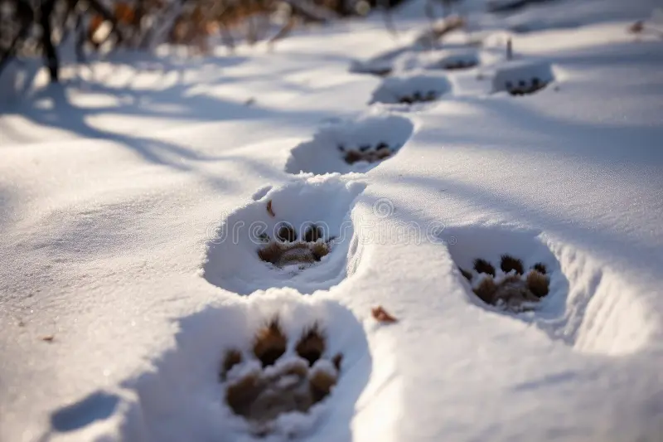
L'idea: leggere la forma nella scia
Un'analogia
  Dalle impronte nella neve si risale a chi le ha lasciate
In aerodinamica
  La scia è la “firma” lasciata dal corpo nel fluido
  Misurabile senza contatto con la PIV
L'obiettivo di questa tesi
  Ricostruire la forma del corpo dalla sua scia…
  …un problema mal posto: soluzione non
  unica e sensibile
Impronte nella neve: dalla traccia si risale all'animale

Slide 3
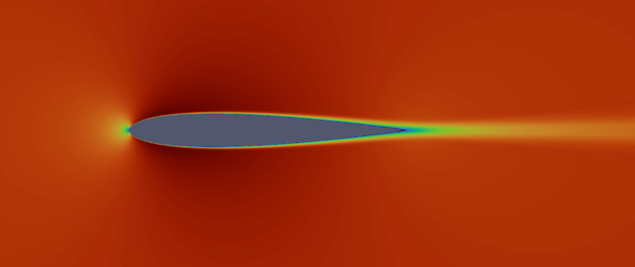
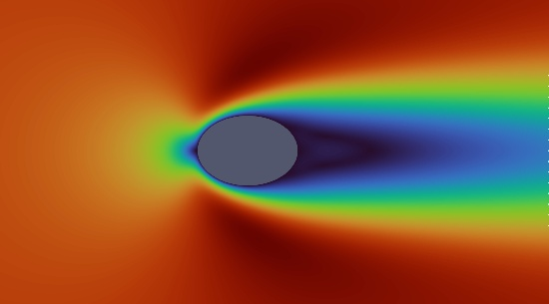
Obiettivi e struttura della tesi
Sviluppare e caratterizzare un metodo di inverse design basato sull'aggiunto discreto, in due fasi complementari:
Fase 1: Corpo tozzo (laminare)
• Deformazione ellisse → cilindro, Re = 40
• Studio parametrico sistematico:
1)posizione, numero e densità dei probes
2)funzione obiettivo e numero di Reynolds
• 19 casi, fulcro della tesi
Fase 2: Profilo alare (turbolento)
• Ricostruzione di un profilo NACA
• Regime turbolento (RANS) a Re = 50000
Validazione della metodologia su un caso di interesse aeronautico

Slide 4
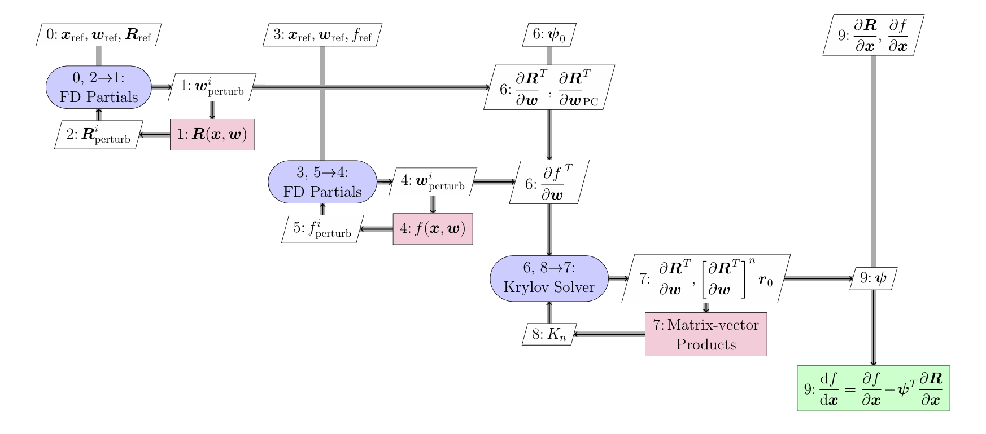
Il metodo dell'aggiunto discreto
Ottimizzazione di forma basata sul gradiente
  Variabili di progetto (DV): deformazioni della forma
  Obiettivo: minimizzare lo scarto tra scia simulata e misurata
Perché l'aggiunto
  Il gradiente rispetto a tutte le DV si ottiene con
  una sola soluzione aggiunta in più
  Costo ~indipendente dal numero di variabili di progetto
  Aggiunto discreto: coerente con il residuo discretizzato
Flusso di calcolo del gradiente aggiunto
(DAFoam)

Slide 5
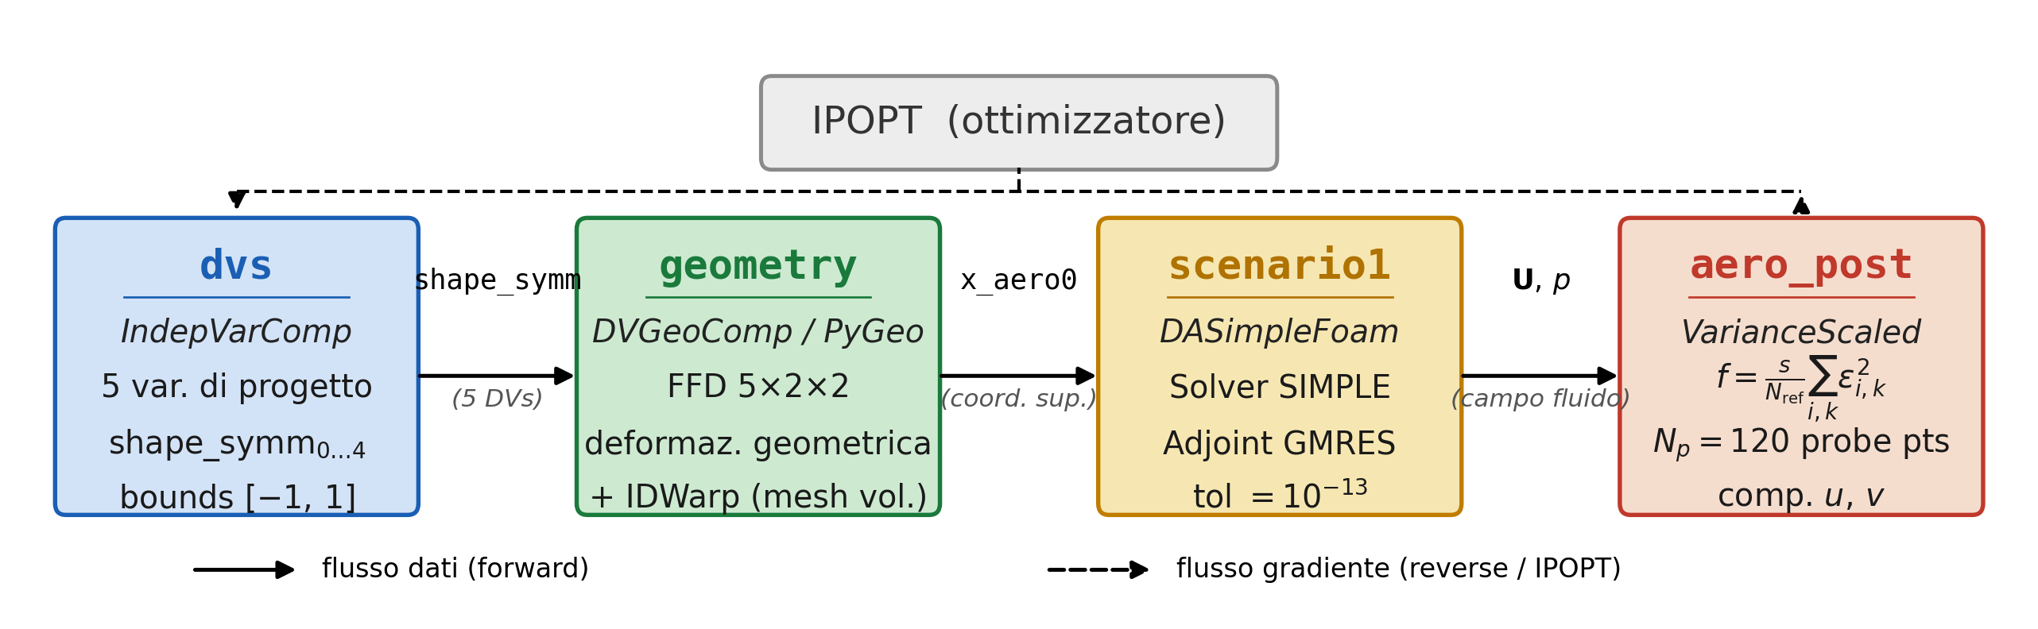
Framework computazionale
Catena OpenMDAO:
variabili → geometria (FFD/IDWarp) → CFD (DASimpleFoam) → obiettivo (VarianceScaled)
Gradiente: aggiunto matrix-free
(GMRES, tol 1e-13)
Ottimizzatore: IPOPT (interior point)
Ambiente:
container Docker + parallelizzazione MPI
Automazione dell'intera catena via runScript.py

Slide 6
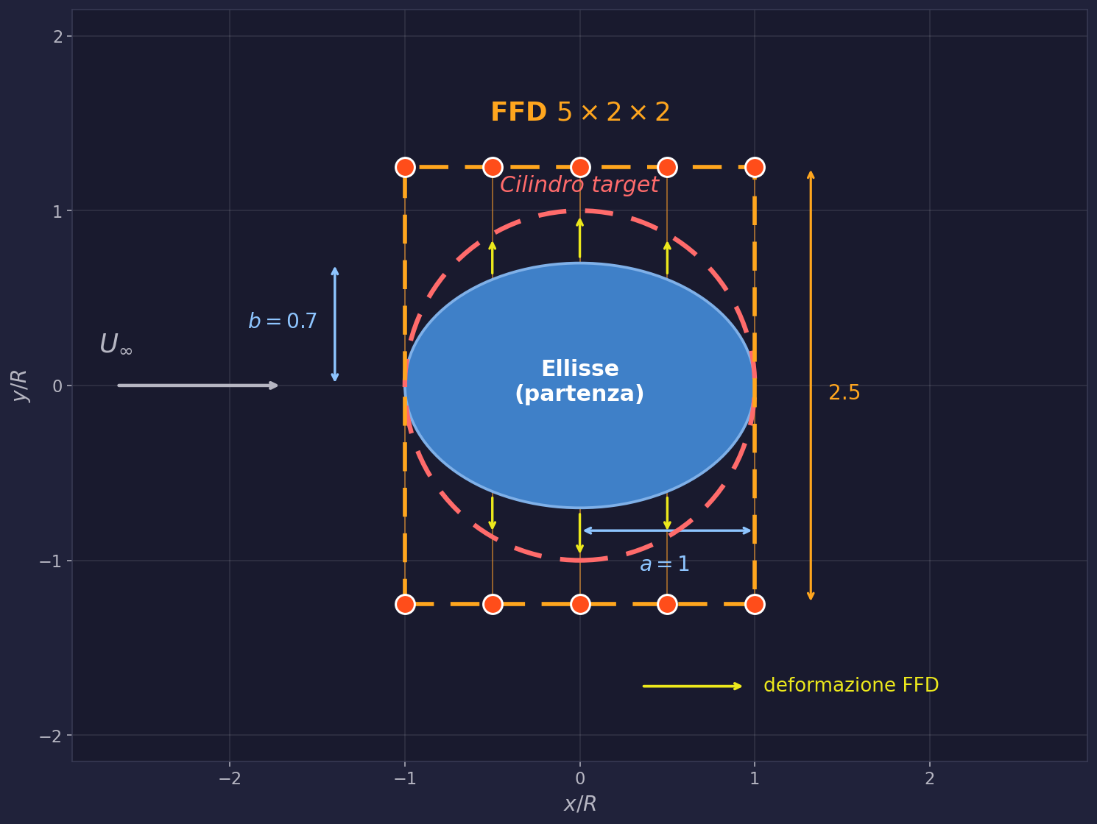
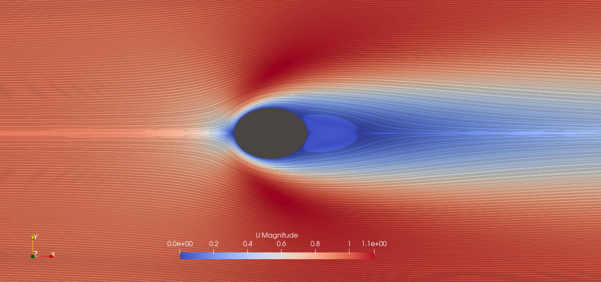
Caso di studio: ellisse → cilindro
Campo di velocità dell'ellisse (soluzione CFD)
Geometria
  Ellisse (a=1, b=0.7) → cilindro R=1
Flusso
  Re = U∞D/ν = 40, laminare
Parametrizzazione
  FFD 5×2×2, 5 DV simmetriche

Slide 7
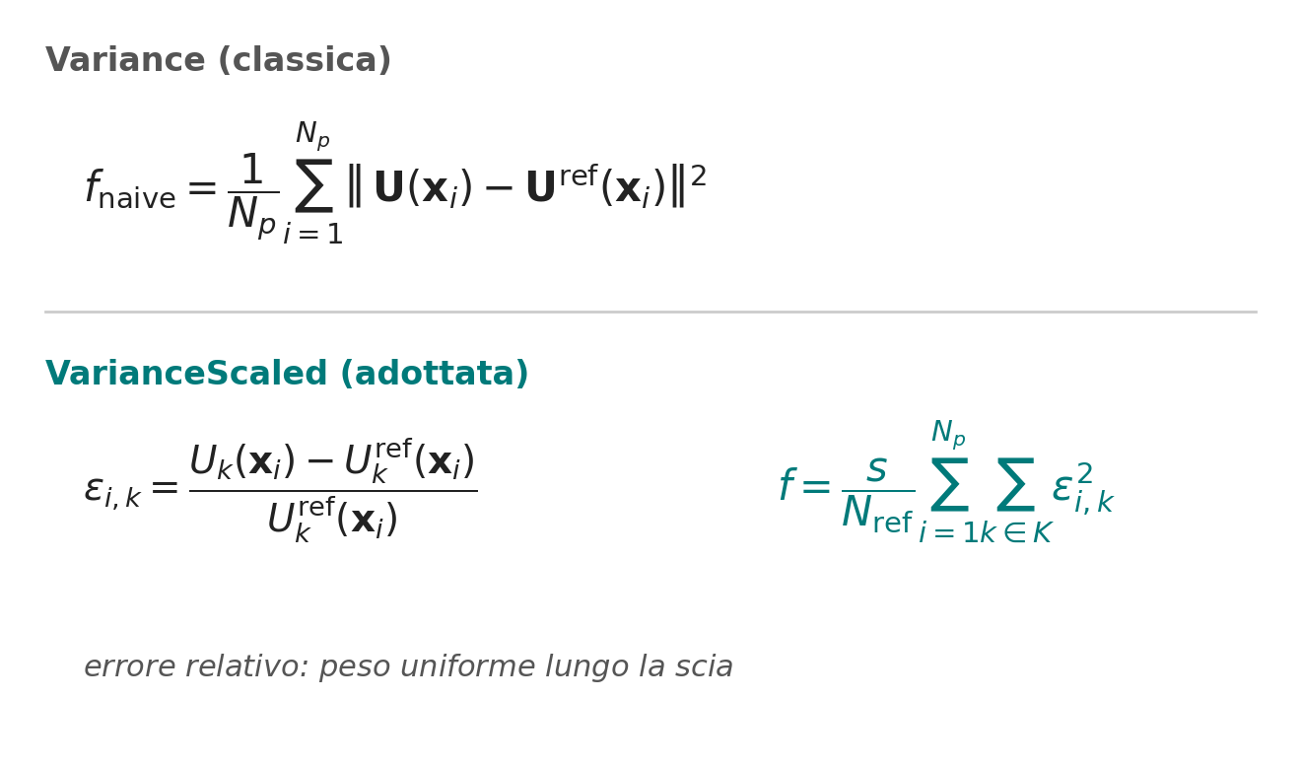
La funzione obiettivo: VarianceScaled
La normalizzazione locale (1/U_ref) dà peso uniforme ai probe lungo tutta la scia,
evitando che le zone ad alta velocità dominino: sensibilità e ricostruzione più accurate.

Slide 8
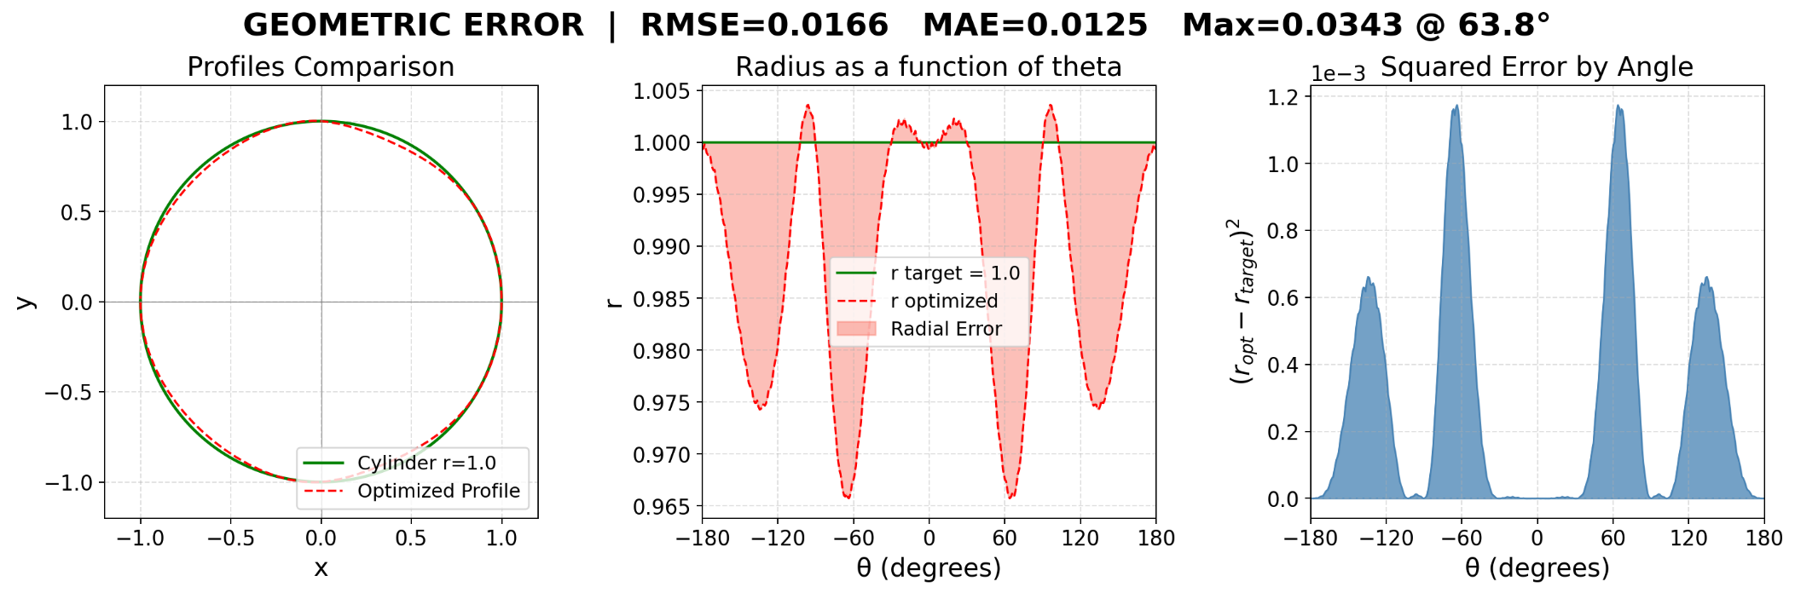
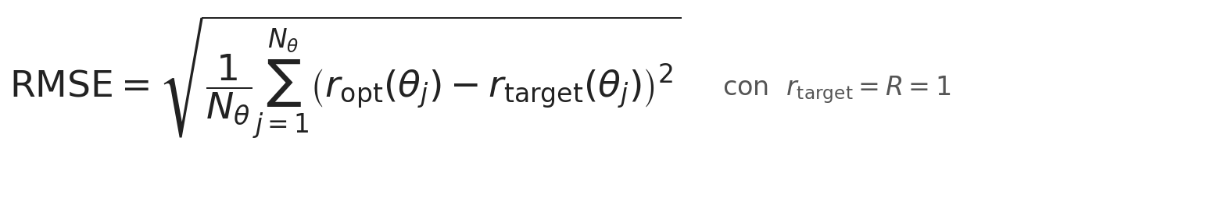
Metrica di ricostruzione: RMSE geometrico
Errore radiale della forma vs cilindro target su θ∈[-180°,180°] caso esempio sintetizzato in RMSE, MAE, Max

Slide 9
Analisi parametrica e studio di fattibilità
Corpo tozzo — 19 casi: dove, quanti e come osservare la scia

Slide 10
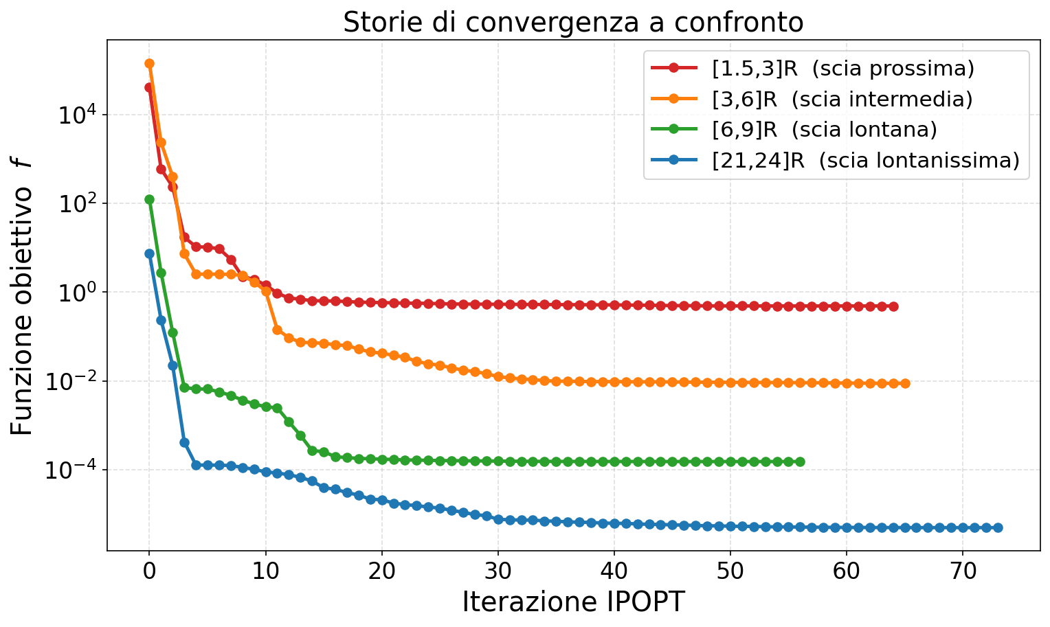
Storie di convergenza a confronto
IPOPT su 4 posizioni tipo
  Scia lontana → convergenza rapida e profonda
  Scia prossima → stallo su valori alti
Il valore finale dell'obiettivo copre molti ordini di grandezza

Slide 11
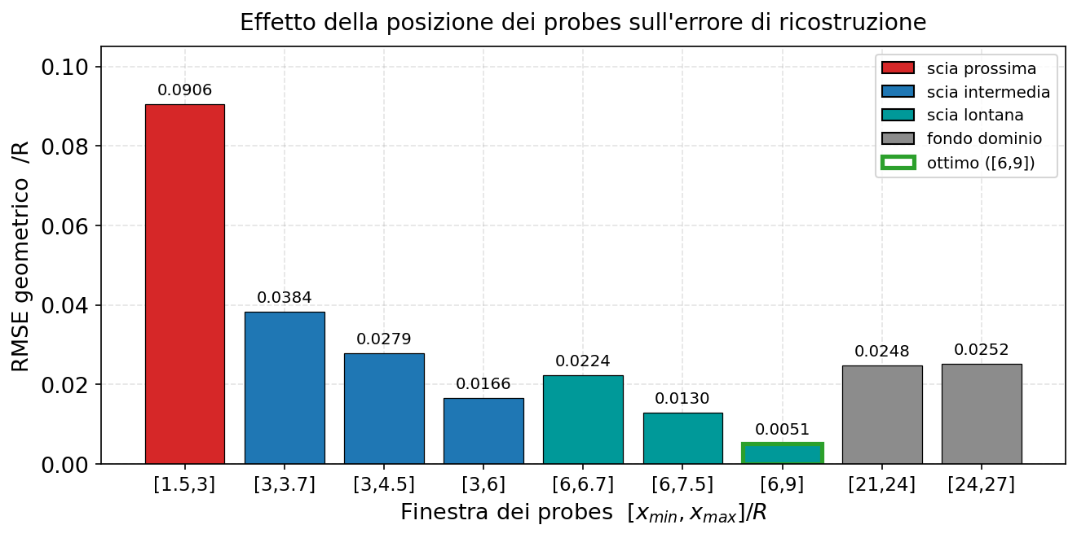
Effetto della posizione dei probes
Esiste una posizione ottimale
  Scia prossima [1.5,3]: errore massimo
  Ottimo alla finestra [6,9]: RMSE = 0.0051
  Troppo lontano (fondo dominio): l'errore risale

Slide 12
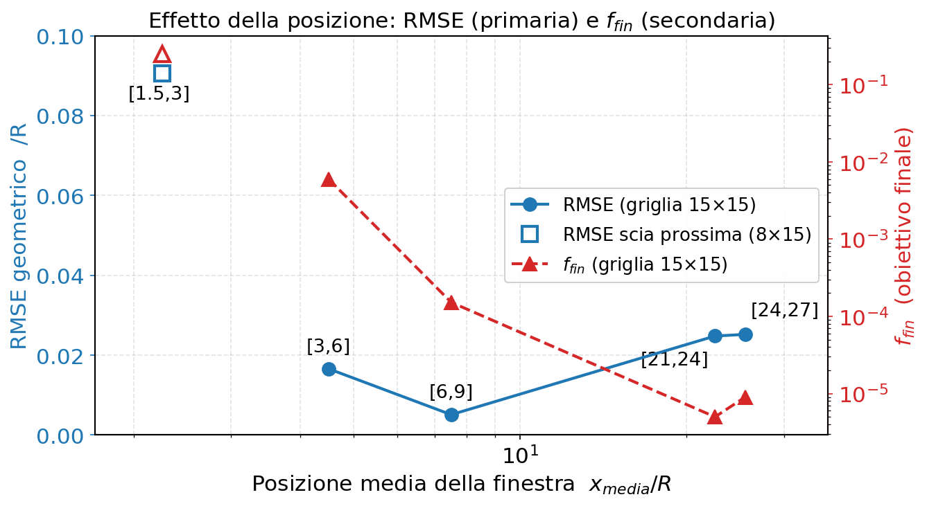
Disaccoppiamento obiettivo ↔ accuratezza
Un obiettivo basso NON garantisce una forma accurata:
  Al crescere della distanza f_fin cala, ma l'RMSE ha un minimo intermedio!
  Conta il contenuto informativo della scia, non il valore di f.

Slide 13
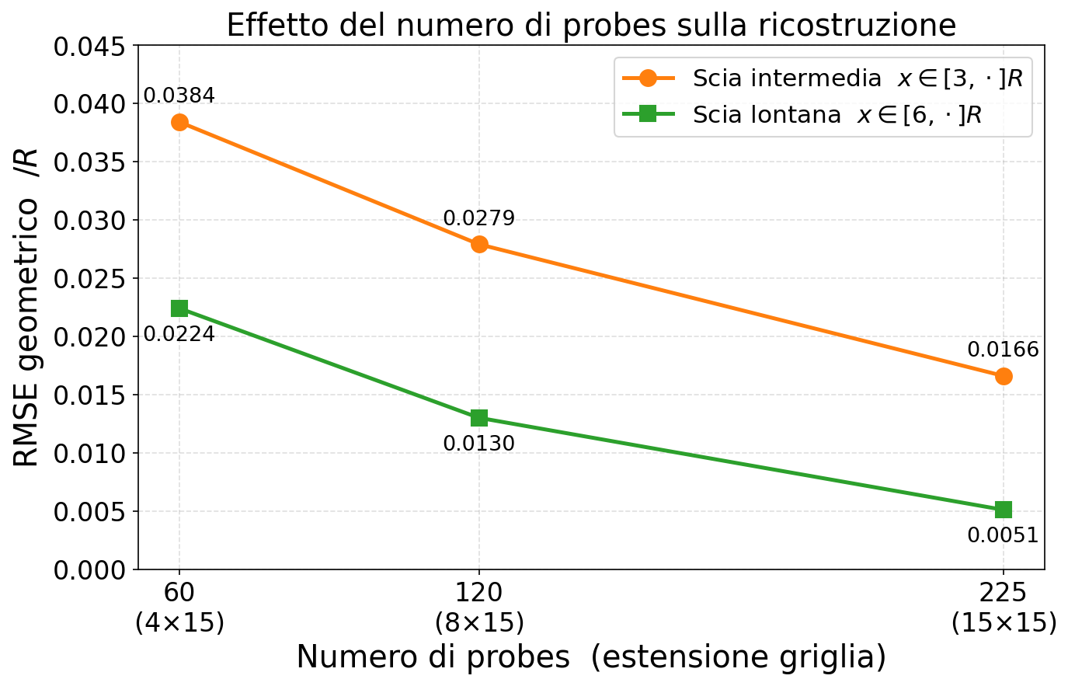
Effetto del numero di probes
Più probes → minore errore
  Da 60 (4×15) a 225 (15×15) sensori
  La posizione pesa più del numero
  Scia lontana con pochi probes batte scia vicina con molti

Slide 14
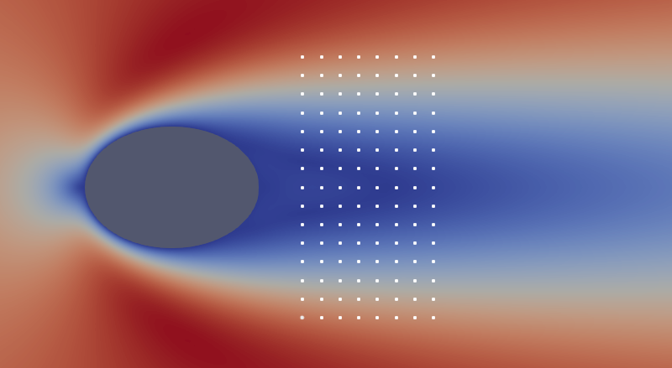
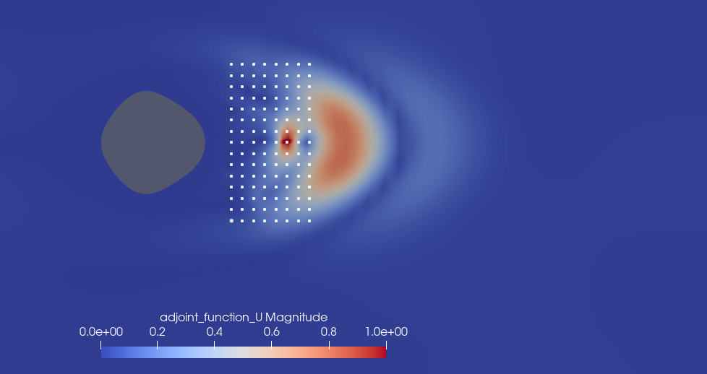
Instabilità nella scia prossima
Perché fallisce
  I probe cadono nella bolla di ricircolo
  U_ref → 0: il termine 1/U_ref diverge
  L'errore relativo esplode, il gradiente perde senso fisico
Esito
  Convergenza instabile, RMSE elevato (0.091)
Probes [1.5,3] dentro la regione di ricircolo (sx) – Informazione campo di velocità dell’aggiunto (dx)

Slide 15
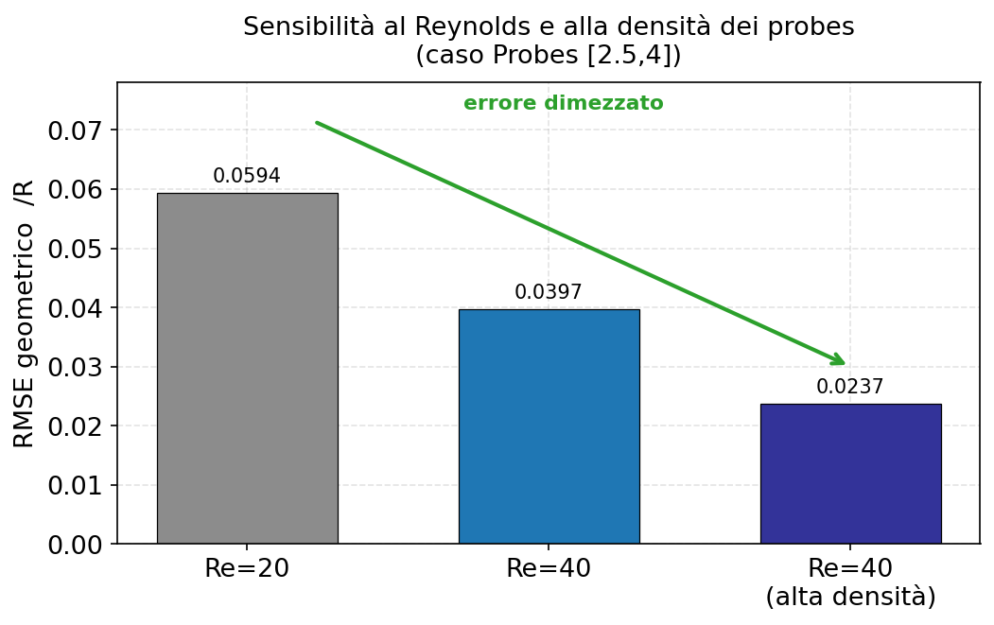
Sensibilità al Reynolds e alla densità
Numero di Reynolds
  Re maggiore → scia più strutturata e informativa
  Re=40 migliore di Re=20
Densità dei probes
  Infittire la griglia dimezza l'errore

Slide 16
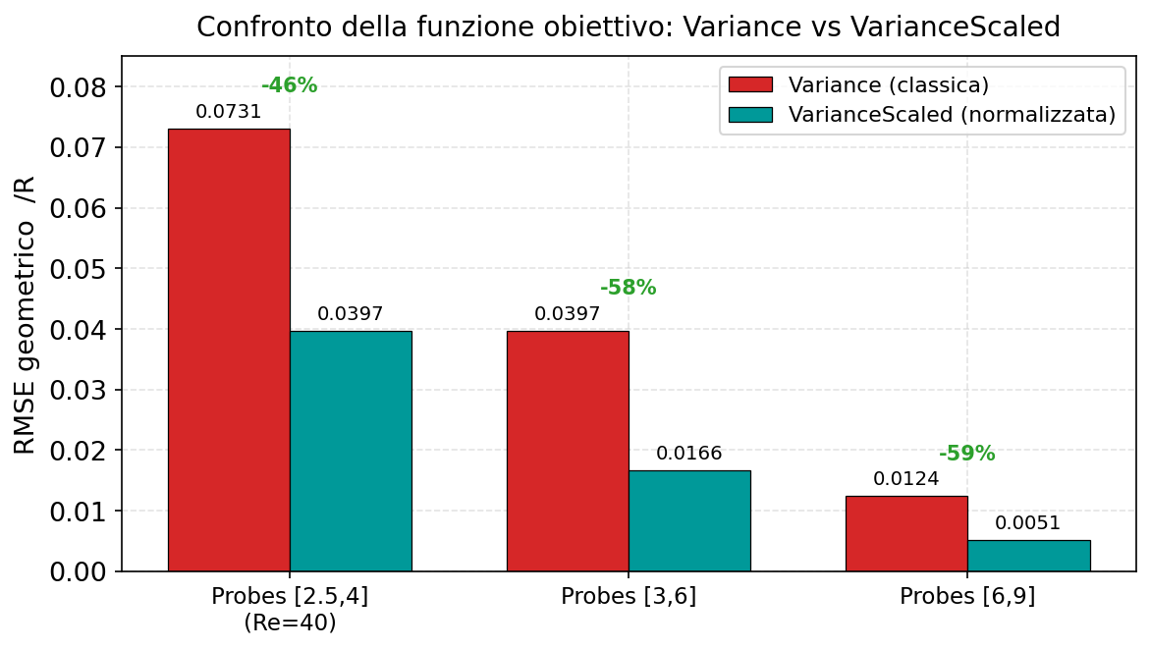
Funzione obiettivo: Variance vs VarianceScaled
VarianceScaled sempre superiore
  Riduzione RMSE del 45-60% sui tre casi
  La normalizzazione ribalta il peso della componente v
  → Scelta adottata come standard

Slide 17
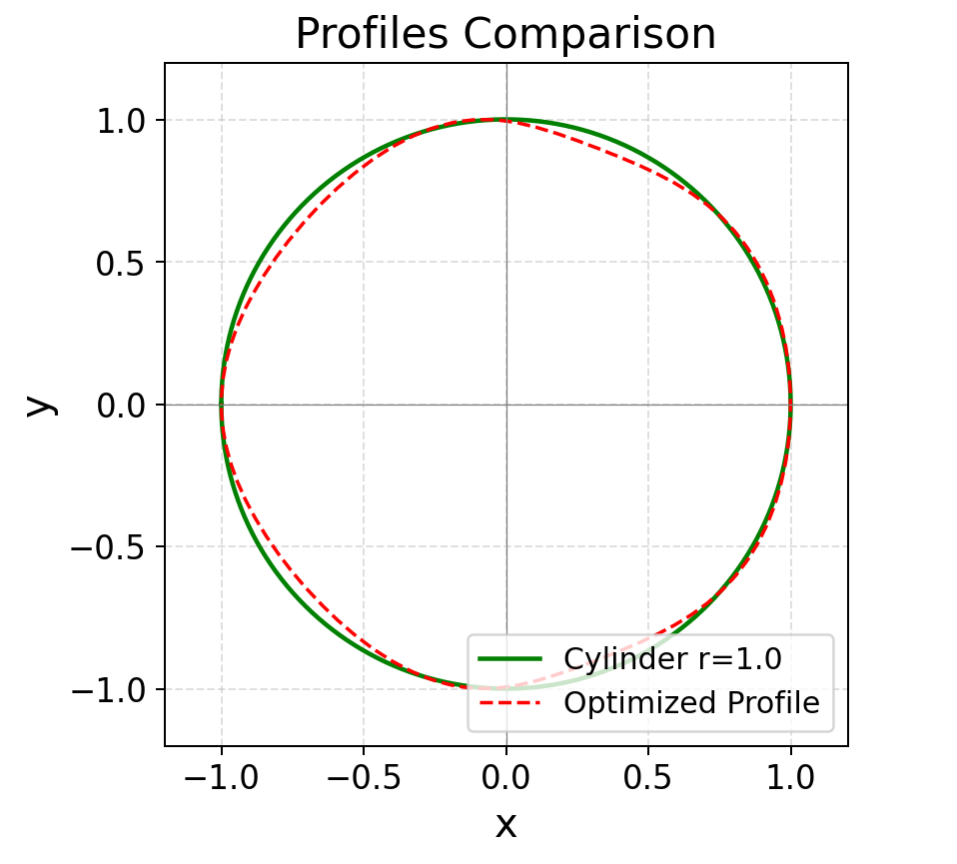
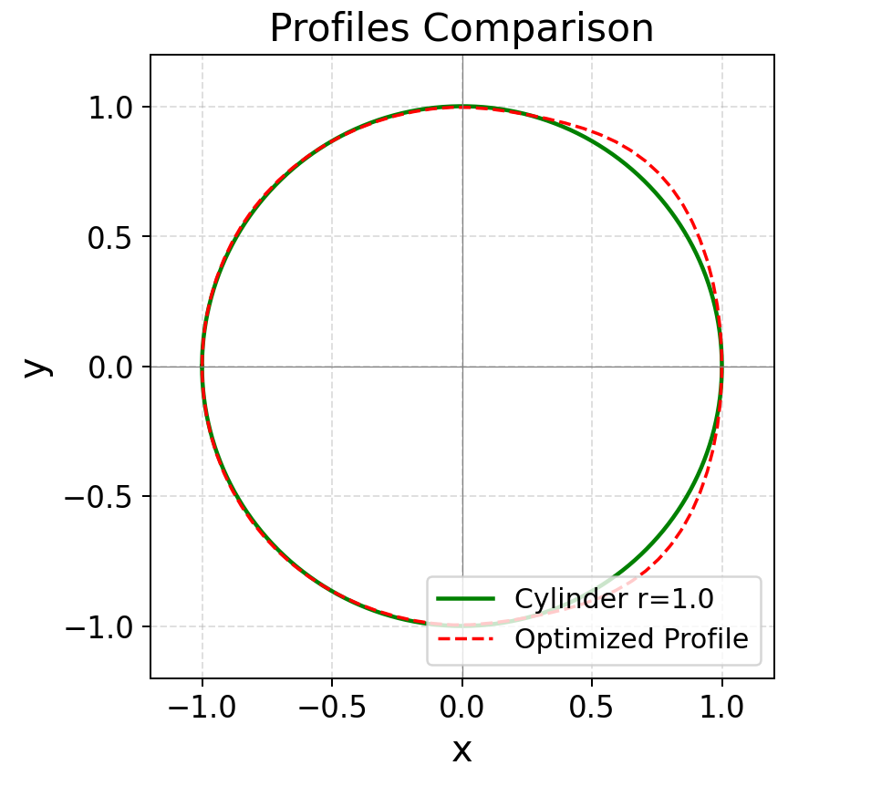
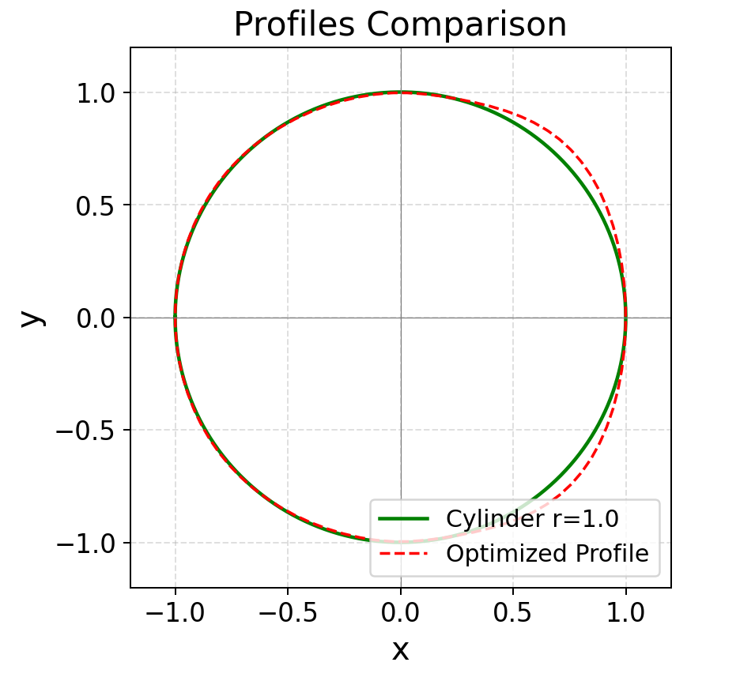
Casi estremi: probe lontanissime e colonna singola
Identificabilità: anche configurazioni minime ricostruiscono la forma
  Una singola colonna di probe a 6R: RMSE 0.025; probe a [21,24] e [24,27]R (fondo dominio) restano efficaci
  Caveat inverse crime: dati sintetici dallo stesso solutore → risultati estremi come limite superiore di prestazione
Colonna singola @6R
Probe [21,24]R
Probe [24,27]R

Slide 18
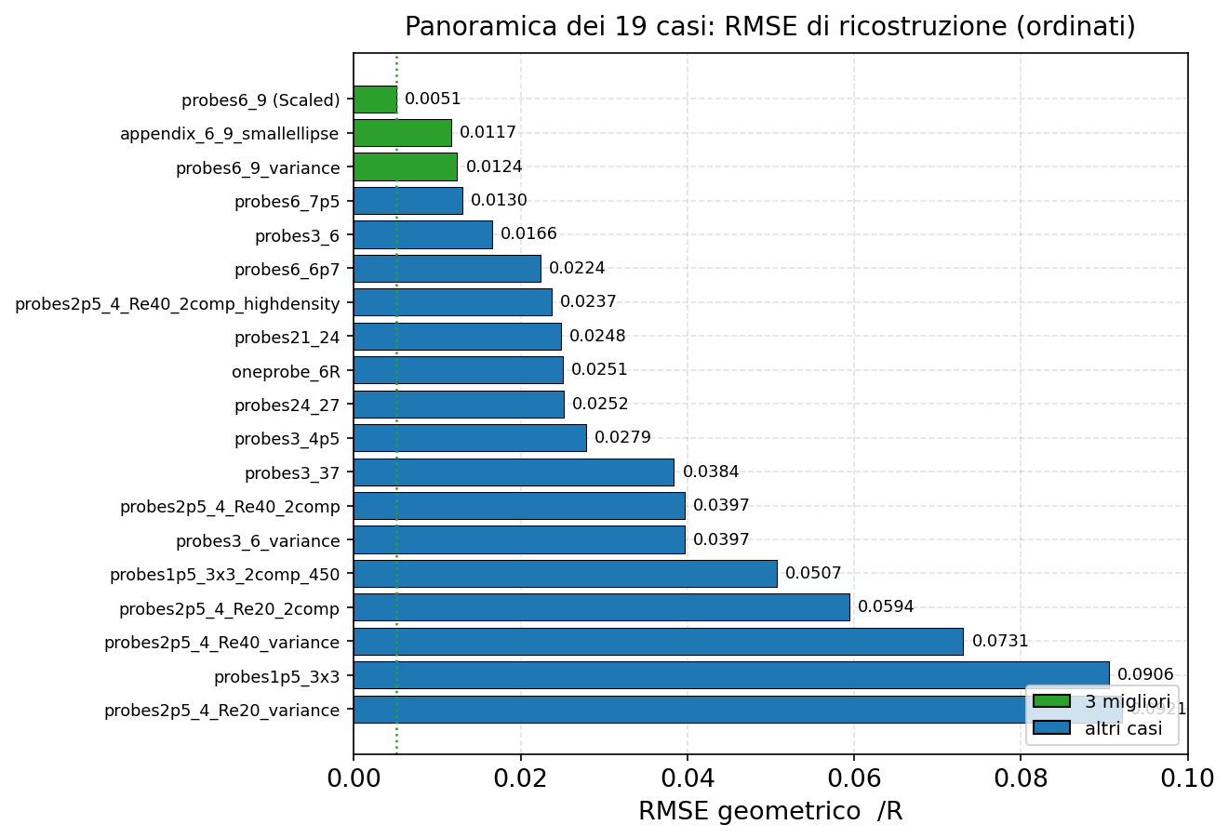
Panoramica dei 19 casi

Slide 19
Sintesi e linee guida di progetto
Configurazione | RMSE /R | Nota
Probes [6,9] — VarianceScaled | 0.0051 | ottimo
Ellisse sottile [6,9] | 0.0117 | robusto
Probes [6,7.5] | 0.0130 | pochi probe, ottimo
Probes [3,6] | 0.0166 | scia intermedia
Probes [21,24] (fondo dominio) | 0.0248 | lontano ma valido
Colonna singola @6R | 0.0251 | identificabilità
Probes [1.5,3] (scia prossima) | 0.0906 | instabile
Linee guida
  Osservare la scia lontana, oltre la bolla di ricircolo
  Usare VarianceScaled
  Privilegiare la posizione informativa alla quantità di dati
  Re più alto = scia più ricca di informazione

Slide 20
Risultati dell'inverse design
Caso di riferimento: finestra [6,9]R — la configurazione ottimale

Slide 21
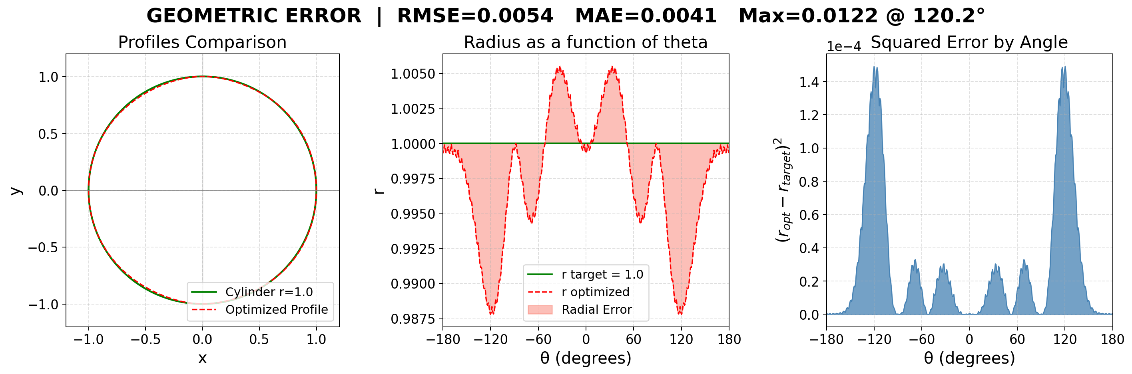
Convergenza e ricostruzione geometrica
Caso Ottimale, griglia di Probes [6;9]:
Forma ricostruita quasi indistinguibile dal cilindro target: RMSE = 0.0051, Max = 0.0122
Errore residuo a 4 lobi: firma della parametrizzazione FFD (5 DV), non del metodo

Slide 22
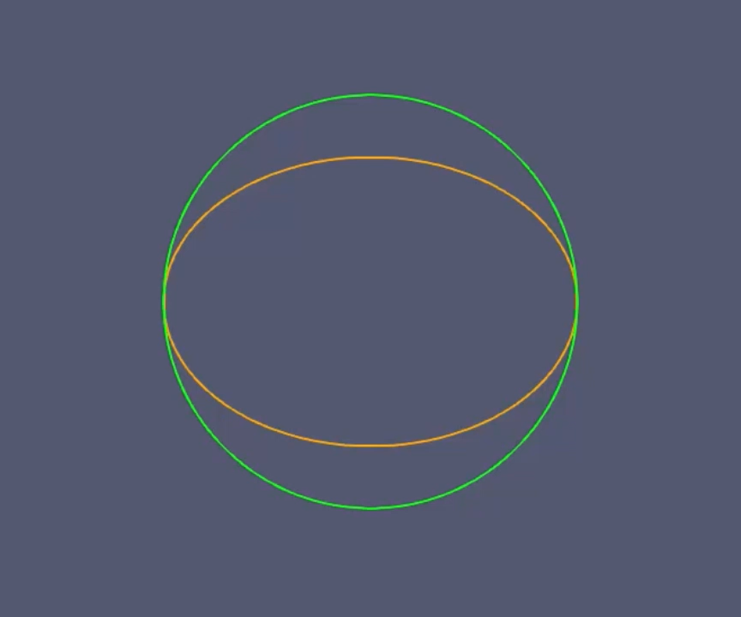
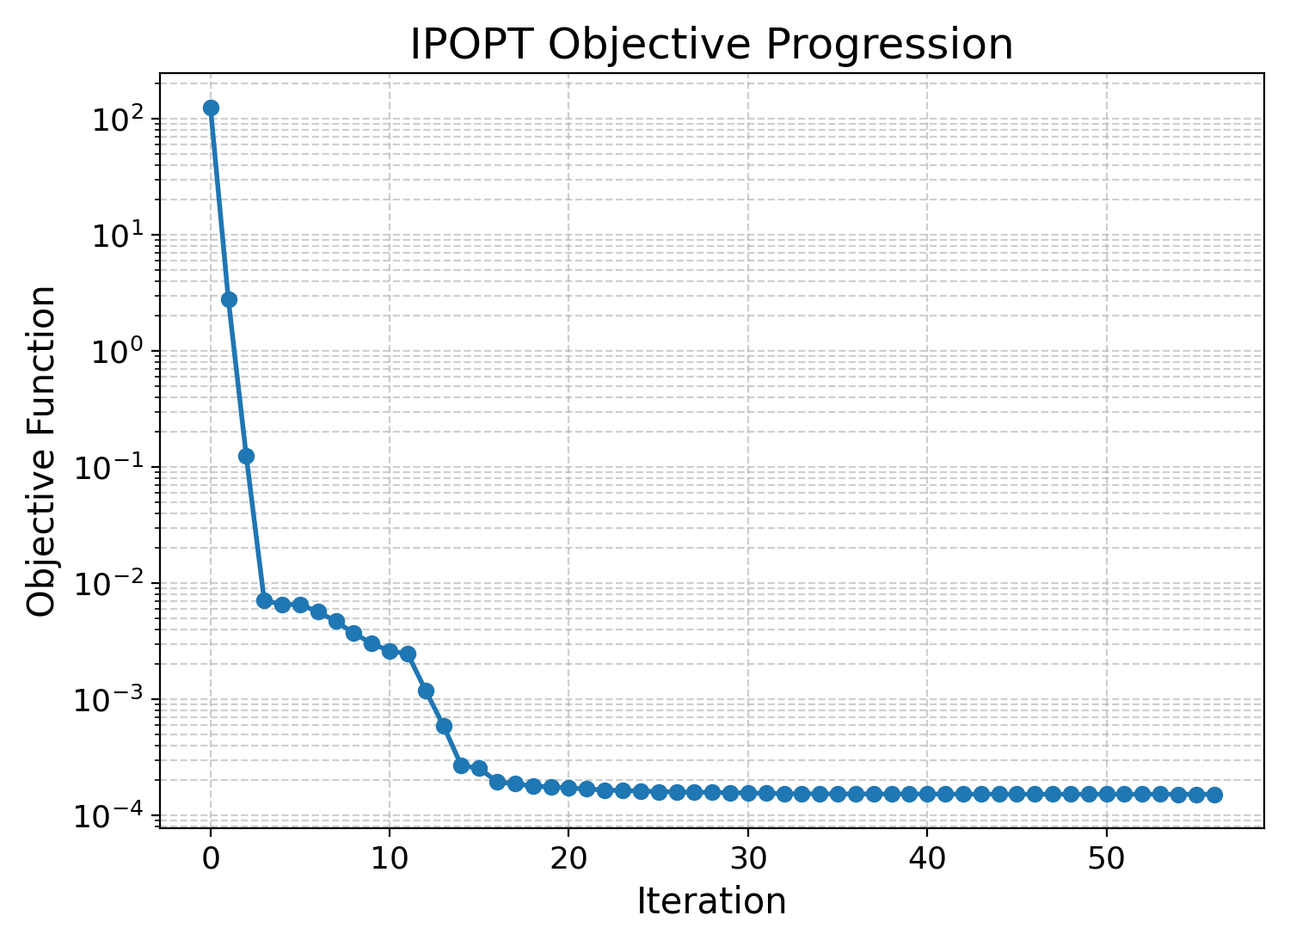
Ricostruzione in evoluzione — caso [6,9]
Deformazione FFD dall'ellisse al cilindro, guidata dal gradiente aggiunto (sx) – Storia della funzione obiettivo (dx)

Slide 23
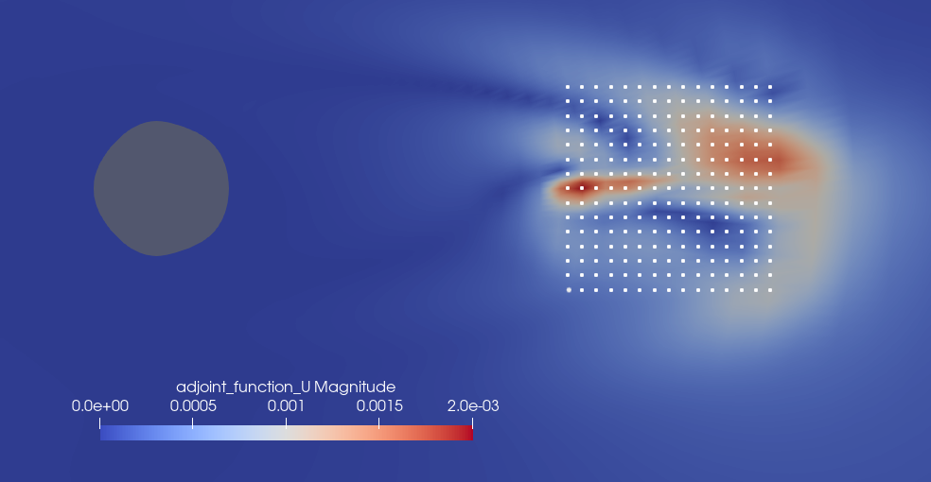
Il campo aggiunto e la struttura della sensibilità
Magnitudine del campo aggiunto di Velocità: confronto probe a valle
Dove la scia “informa” la forma
  Il campo aggiunto propaga la sensibilità dai probe verso il corpo
  La scia prossima ha un campo aggiunto ~500× più intenso, ma concentrato e patologico
  La scia lontana (mostrata) è debole ma regolare → ricostruzione migliore
  Conta la regolarità della sensibilità, non l'intensità

Slide 24
Costi computazionali
~9790 s
tempo di calcolo (wall)
caso di riferimento
98.5%
frazione spesa nelle
simulazioni CFD dirette
37
iterazioni IPOPT
alla convergenza
Il costo è dominato dalle valutazioni CFD (primale), non dall'aggiunto
L'aggiunto matrix-free fornisce il gradiente completo a costo di ~una soluzione aggiuntiva
Metodo scalabile: il costo non cresce col numero di variabili di progetto

Slide 25
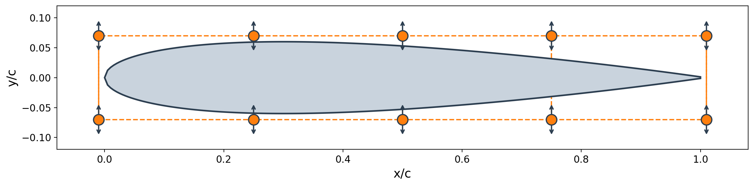
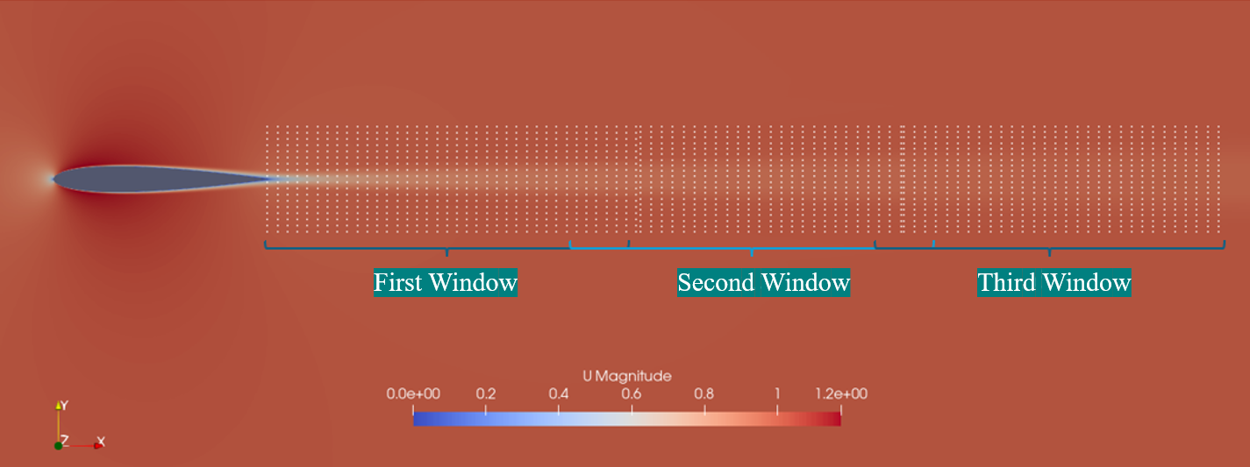
Estensione: profilo alare NACA (turbolento)
Dal corpo tozzo al profilo
  Ricostruzione di un profilo NACA in regime turbolento (RANS)
  FFD 5×2 con DV in spessore/camber
  Finestre di osservazione traslate a valle nella scia
  Stessa metodologia, stesso obiettivo VarianceScaled
Griglia di FFDs attorno al profilo
Finestre di probes nella scia (sotto)

Slide 26
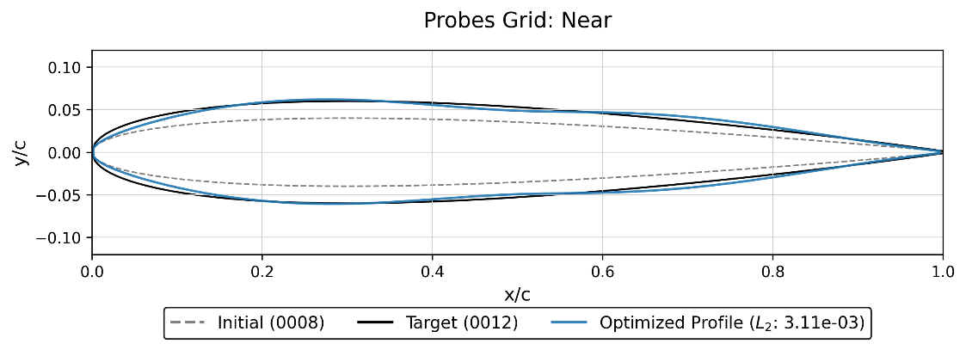
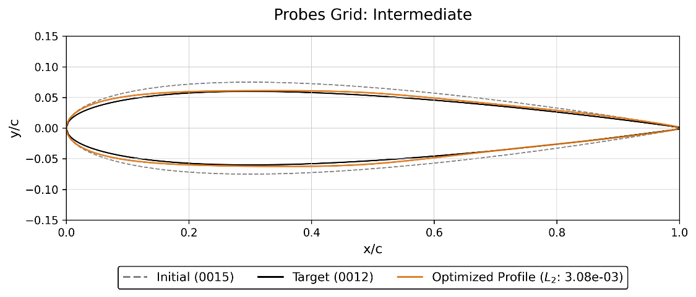
Profilo alare: risultati
NACA0008 → W1 vicina (L₂=3.11×10⁻³)
serve ispessimento
NACA0015 → W2 intermedia (L₂=3.08×10⁻³)
serve assottigliamento
Ricostruzione riuscita: entrambi i profili simmetrici recuperano il target NACA0012 (~3×10⁻³)
La finestra ottimale NON è sempre la più lontana: dipende dalla direzione di deformazione richiesta
  vicina (W1) per ispessire il profilo sottile 0008; intermedia (W2) per assottigliare il profilo spesso 0015
NACA2412 (con camber) non recupera in nessuna finestra: limite di ottimizzazione, non di osservabilità
Metodologia comunque trasferibile al regime turbolento

Slide 27
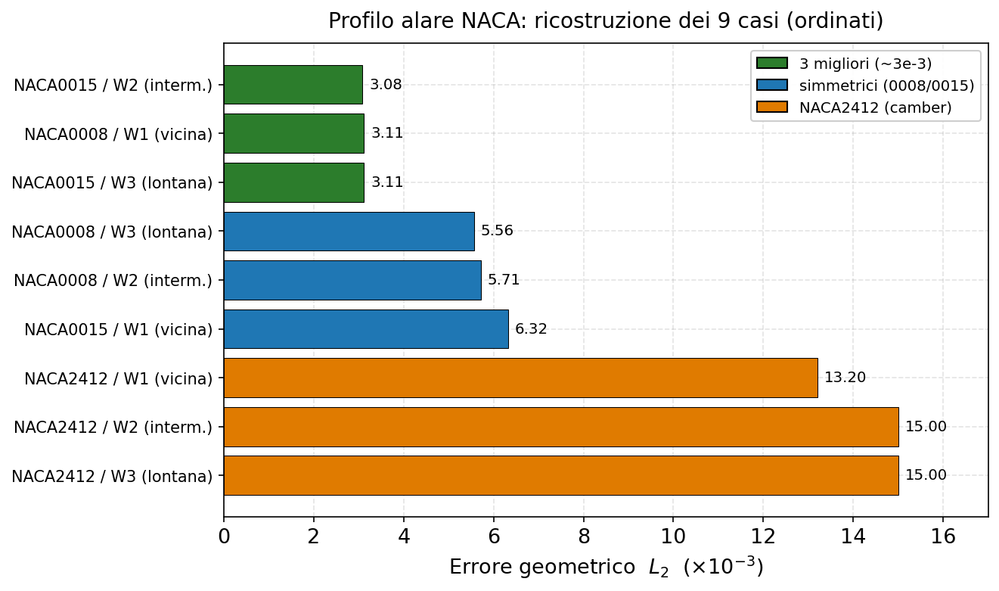
Profilo alare: panoramica dei 9 casi

Slide 28
Conclusioni
La qualità della ricostruzione è governata dal contenuto informativo della scia, non dalla quantità di dati
La ricostruzione riesce dove scia e forma sono in corrispondenza 1:1 (mappa iniettiva e ben condizionata): il “disaccoppiamento” obiettivo–geometria ne è il sintomo
Regione più utile: oltre la bolla di ricircolo, non troppo lontano ([6,9]R) dove si evita l’instabilità della bolla ma si ha una buona intensità di informazione;
VarianceScaled migliora sistematicamente la ricostruzione (RMSE -45÷60%)
Su NACA la finestra ottimale dipende dalla direzione di deformazione richiesta
Metodologia validata anche su profilo alare in regime turbolento
Sviluppi futuri
  Rumore reale (PIV); arresto anticipato: plateau di f + proxy geometrico (probe di validazione); geometrie 3D

Slide 29
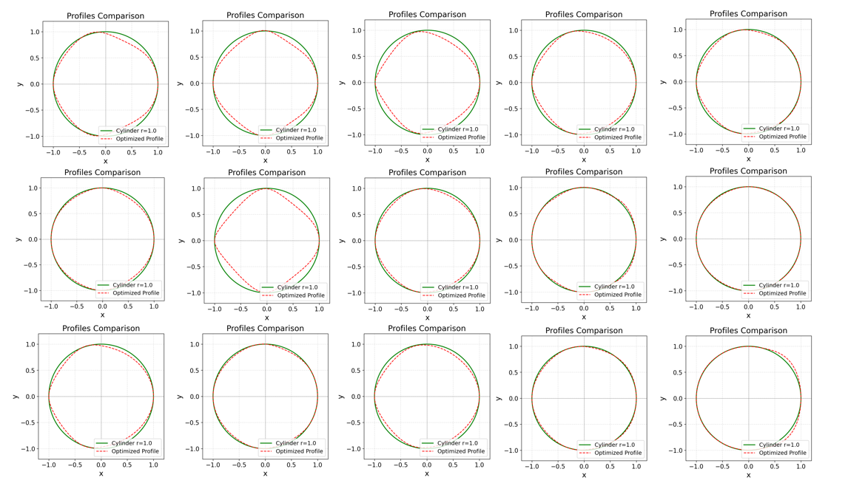
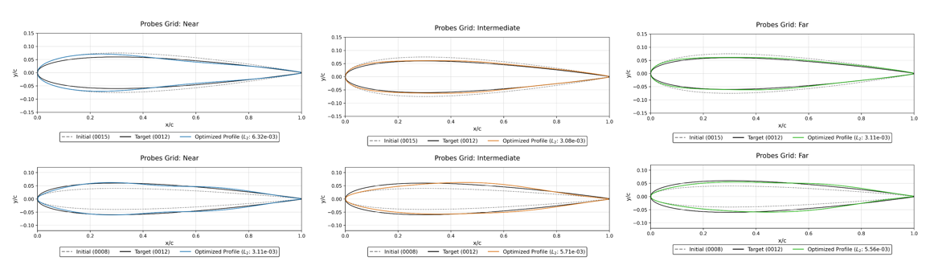
Grazie per l'attenzione

Slide 30
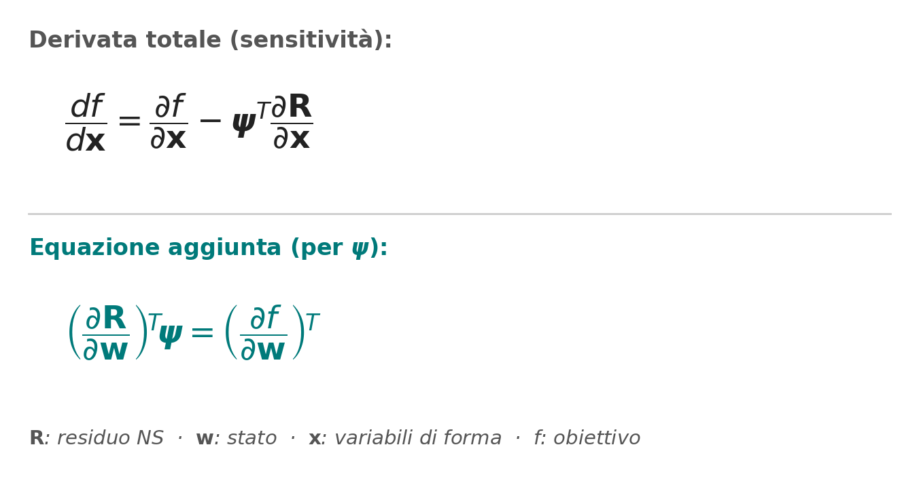
Il metodo dell'aggiunto: formulazione
Perché l'aggiunto
  Il gradiente rispetto a tutte le DV con una sola soluzione aggiunta
  Costo ~indipendente dal numero di variabili di progetto
Aggiunto discreto
  Coerente con il residuo R già discretizzato dal solutore
  Sistema risolto matrix-free con GMRES + precondiz. ILU (ordinamento RCM)
Notes:
Se chiedono la matematica dell'aggiunto: il gradiente della sensitivita df/dx si ottiene sottraendo psi-trasposto per dR/dx; psi risolve il sistema aggiunto (dR/dw)^T psi = (df/dw)^T. Il vantaggio e che una sola soluzione lineare da il gradiente rispetto a tutte le variabili, a costo indipendente dal loro numero.

Slide 31
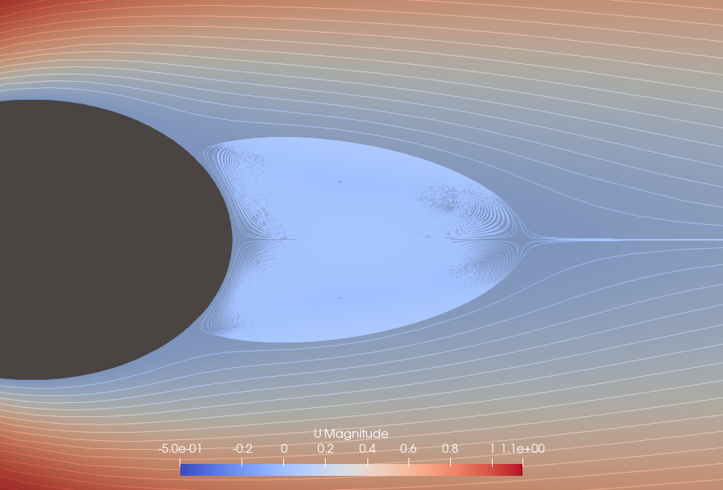
Instabilità nella scia prossima: il meccanismo
Campo U classico: bolla di ricircolo
Campo aggiunto: sensibilità concentrata
Causa strutturale: a Re=40 (vicino a Re_c≈47) la bolla è la zona di massima sensibilità del flusso (wavemaker) → gradiente dominato da pochi probe
Altre Cause Secondarie
Inversione di segno: U_ref<0 (bolla cilindro) e U>0 (ellisse) → mappa non monotona, quadrato non convesso; il segno perso non distingue topologia da ampiezza
1/U_ref (solo VarianceScaled) è un amplificatore in più, non la causa: il problema resta anche con Variance non normalizzata
Notes:
Backup sul meccanismo: tre livelli. 1) sensibilita strutturale near-critical (wavemaker) - indipendente dall'obiettivo, permane con Variance. 2) inversione di segno U_ref<0 vs U>0 - non convessita, il quadrato perde l'informazione topologica. 3) 1/U_ref solo amplificatore per la Scaled.

Slide 32
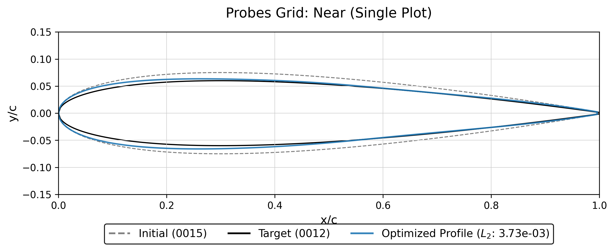
Criterio di arresto: KKT contro geometria
NACA0015/W1: forma quasi perfetta all'iter 6, poi degrada
Il problema
  IPOPT si ferma al KKT di f, non al minimo geometrico: se non coincidono, supera la forma migliore
La proposta
  Efficienza: stop su plateau di f (Δf<1% per 4-5 iter)
  Sicurezza geometrica: proxy senza forma vera, probe di validazione o sensibilità del passo ‖Δx‖/Δf
Notes:
Backup convergenza: IPOPT minimizza f e si ferma alle KKT, che non coincidono col minimo geometrico quando la corrispondenza non e 1:1. Serve un doppio criterio: plateau di f per efficienza, e un proxy geometrico (probe di validazione o sensibilita del passo) per non superare la forma migliore.

Slide 33
Inverse crime e dati rumorosi
Natura dello studio
  Campo di riferimento generato dallo stesso solutore → nessun rumore né bias di modello
Implicazione pratica
  I casi estremi (>20R) non sono replicabili con PIV (rumore ~1%): la firma scende sotto il rumore
  Restano valide con rumore le finestre a contrasto forte (scia prossima/intermedia, 3-9R)
Ricostruzione da probe a [24,27]R (senza rumore)
Notes:
Backup inverse crime: dati sintetici dallo stesso solutore, niente rumore ne mismatch di modello. I casi a oltre 20R sono un limite superiore ideale, non replicabili con PIV (rumore ~1%). In presenza di rumore restano utili le finestre a contrasto forte, 3-9R.

Slide 34
Quadro completo dei casi (RMSE)
Caso | Finestra | N | RMSE | e_max | Note
Probes6_9 | [6,9]R | 225 | 0.0054 | 0.012 | —
Probes6_9 (var) | [6,9]R | 225 | 0.0124 | 0.023 | var
Probes6_75 | [6,7.5]R | 120 | 0.0130 | 0.028 | —
Probes3_6 | [3,6]R | 225 | 0.0166 | 0.034 | —
Probes6_67 | [6,6.7]R | 60 | 0.0224 | 0.047 | —
Probes2'5_4 (densa) | [2.5,4]R | ~450 | 0.0237 | 0.051 | 2c,densa
Probes21_24 | [21,24]R | 225 | 0.0248 | 0.060 | —
Oneprobe_6R | x=6R | 15 | 0.0251 | 0.046 | 1 col.
Probes24_27 | [24,27]R | 225 | 0.0252 | 0.061 | —
Probes3_45 | [3,4.5]R | 120 | 0.0279 | 0.049 | —
Probes3_37 | [3,3.7]R | 60 | 0.0384 | 0.066 | —
Probes2'5_4 (Re40) | [2.5,4]R | 120 | 0.0397 | 0.063 | 2c
Probes3_6 (var) | [3,6]R | 225 | 0.0397 | 0.065 | var
Probes1'5_3 (450) | [1.5,3]R | 450 | 0.0507 | 0.130 | vicino
Probes2'5_4 (Re20) | [2.5,4]R | 120 | 0.0594 | 0.107 | 2c,Re20
Probes2'5_4 (Re40,var) | [2.5,4]R | 120 | 0.0731 | 0.121 | var
Probes1'5_3 | [1.5,3]R | 120 | 0.0906 | 0.220 | vicino
Probes2'5_4 (Re20,var) | [2.5,4]R | 120 | 0.0921 | 0.171 | var,Re20
Notes:
Tabella completa dei 18 casi validi con RMSE, errore massimo e note. In verde il migliore (Probes6_9, RMSE 0.0054). Da usare se chiedono un valore specifico.

Slide 35
Errore residuo e limite della parametrizzazione FFD
L'errore residuo del caso ottimo (RMSE=0.0054) ha una struttura a 4 lobi
È la firma della parametrizzazione FFD a 5 variabili, che non può riprodurre esattamente una circonferenza; non deve essere visto come un limite del metodo dell'aggiunto
Una FFD più ricca (più stazioni) abbasserebbe il limite strutturale, al prezzo di uno spazio di progetto più ampio
Notes:
Backup sul limite FFD: l'errore residuo a 4 lobi del caso migliore e la firma della parametrizzazione (5 DV non riproducono esattamente un cerchio), non un limite del metodo. Una FFD piu ricca abbasserebbe il limite strutturale.

